Slide 1


Informatics Engineering (Integrated Master's), University of Minho - 2019/2020
Managing Security Risks Inherent in the Use of Third-party Components
Investigação do tópico de desenvolvimento seguro de software
Grupo 5 - Diogo Araújo A78485, Diogo Nogueira A78957 - Engenharia de Segurança

Slide 2
ÍNDICE DE CONTEÚDO
TÓPICOS A ABORDAR AO LONGO DA APRESENTAÇÃO
1
THIRD-PARTY COMPONENTS
Definição de Third-Party Components O seu significado no produto final
DESAFIOS NO USO DE THIRD-PARTY COMPONENTS
2
Cenário da empresa do Bob Problemas no produto final Resposta às questões levantadas
3
GESTÃO DE THIRD-PARTY COMPONENTS
SDLC vs Ciclo de Vida de um TPC Ingredientes-chave para a gestão de TPC’s
4
PESQUISA ADICIONAL E CONSIDERAÇÕES FUTURAS

Slide 3
1
THIRD-PARTY
COMPONENTS
1.1. O que são?
1.2. Qual o seu significado no produto final?

Slide 4

CAPÍTULO 1. THIRD-PARTY COMPONENTS
O QUE SÃO?
“Third Party Components means, with respect to a product, all software that is embedded in, used in, incorporated into, combined with, linked with, distributed with, provided to any Person as a service with, provided via a network as a service or application with or made available with such product, in each case that is owned, in whole or in part, by a third party.”
Consiste num componente de terceiros produzido com o objetivo de ser reutilizável para que possa depois ser distribuído de forma livre ou até mesmo vendido posteriormente por uma entidade/empresa que não o fornecedor original do mesmo.

Slide 5



CAPÍTULO 1. THIRD-PARTY COMPONENTS
QUAL O SEU SIGNIFICADO NO PRODUTO FINAL?
DE QUE FORMA OS TPC’S INFLUENCIAM O PRODUTO FINAL?
MENOR CICLO DE DESENVOLVIMENTO DE SOFTWARE
AVANÇO NO PROJETO FINAL
DIMINUIÇÃO CUSTOS A CURTO PRAZO

Slide 6
CAPÍTULO 1. THIRD-PARTY COMPONENTS
QUAL O SEU SIGNIFICADO NO PRODUTO FINAL?
VANTAGENS E DESVANTAGENS DA INTEGRAÇÃO DE TPC’S
Vantagens Longo Prazo | Desvantagens Longo Prazo
Fornecem funcionalidades que são constantemente atualizadas e com os standards mais recentes; Possibilidade de manter o produto final mais seguro e funcional. | Perda do controle total sobre os TPC’s; TPC pode ser descontinuado; Necessidade de implementações alternativas; Atualizações Problemáticas com custos acrescidos; Impossibilidade de atualizar o TPC.

Slide 7
2
DESAFIOS NO USO DE THIRD-PARTY
COMPONENTS
2.1. Cenário da Empresa do Bob
2.2. Problemas do Produto Final
2.3. Resposta às questões levantadas pela Empresa

Slide 8

CAPÍTULO 2. DESAFIOS NO USO DE THIRD-PARTY COMPONENTS
CENÁRIO DA EMPRESA DO BOB
QUAL O PROBLEMA DO PRODUTO FINAL?
PRODUTO
INICIAL
INCLUSÃO/USO DE TPC’S
PRODUTO
FINAL
Reports Negativos relativamente ao produto final
CRITICAL
Vulnerabilidade grave de segurança num open source component

Slide 9
Quais os TPC’s incluídos no produto final?
CAPÍTULO 2. DESAFIOS NO USO DE THIRD-PARTY COMPONENTS
PROBLEMAS DO PRODUTO FINAL
QUAIS AS QUESTÕES QUE SURGEM PERANTE O PROBLEMA DESCOBERTO?
1
“What Third-Party Components are included in my product?”
Quais os TPC’s que se encontram incluídos no produto final?
QUESTÃO FINAL
“How should we manage TPCs overall?”
2
“Is the product affected by the CVE?”
O produto final é realmente afetado pelo CVE que está a afetar o produto?
3
“What should we do to maintain the TPCs within our product?”
O que deve ser feito para manter esses TPC’s não comprometendo o produto?
4
“What TPCs should we use and what is the security risk associated with them?”
Quais os TPC’s que devem ser usados e quais os seus riscos de segurança?

Slide 10
Quais os TPC’s incluídos no produto final?
CAPÍTULO 2. DESAFIOS NO USO DE THIRD-PARTY COMPONENTS
RESPOSTA ÀS QUESTÕES LEVANTADAS
QUESTÃO 1“What Thirdy-Party Components are included in my product?”
Possível Resposta/Resolução | Possíveis Obstáculos
Uso de uma Bill of Materials para obter uma lista dos componentes incluídos no produto. Facilita a localização de certos componentes afetados no caso de um produto final conciso. | Uso de várias linguagens de programação distintas complica na interpretação dos TPC’s incluídos; Vários nomes para o mesmo TPC; TPC pode ter subcomponentes.

Slide 11
Quais os TPC’s incluídos no produto final?
CAPÍTULO 2. DESAFIOS NO USO DE THIRD-PARTY COMPONENTS
RESPOSTA ÀS QUESTÕES LEVANTADAS
QUESTÃO 2“Is the product affected by the CVE?”
Possível Resposta/Resolução | Possíveis Obstáculos
Determinar se o TPC afetado está incluído no produto final e se o produto em si está afetado pelo CVE em causa. Não é incomum um TPC listado com CVE estar incluído no produto e o mesmo não se encontrar afetado. | Dificuldade em interligar a lista de BOM com a lista de CVE’s; Conteúdo do CVE pode não ser suficiente para determinar com 100% de certezas se o componente está afetado, podendo ser necessária uma análise mais profunda.

Slide 12
Quais os TPC’s incluídos no produto final?
CAPÍTULO 2. DESAFIOS NO USO DE THIRD-PARTY COMPONENTS
RESPOSTA ÀS QUESTÕES LEVANTADAS
QUESTÃO 3“What should we do to maintain the TPCs within our product?”
Possível Resposta/Resolução | Possíveis Obstáculos
Selecionar os componentes que foram desenvolvidos já com a segurança em mente, não pensando apenas na sua funcionalidade futura. | Tentar estabelecer uma relação minimamente ideal entre aquilo que é realmente necessário para o funcionamento do produto e o quão seguro o mesmo deve ser.

Slide 13
Quais os TPC’s incluídos no produto final?
CAPÍTULO 2. DESAFIOS NO USO DE THIRD-PARTY COMPONENTS
RESPOSTA ÀS QUESTÕES LEVANTADAS
QUESTÃO 4“What TPCs should we use and what is the security risk associated with them?”
Possível Resposta/Resolução | Possíveis Obstáculos
Manter sempre uma ideia do risco de segurança a longo prazo de um determinado componente usado ou incorporado. | Nem sempre é fácil responder às vulnerabilidades que vão surgindo, dado que é necessário manter um plano organizado daquilo que o produto realmente contém.

Slide 14

CAPÍTULO 2. DESAFIOS NO USO DE THIRD-PARTY COMPONENTS
RESPOSTA ÀS QUESTÕES LEVANTADAS
QUESTÃO PRINCIPAL DO PROBLEMA
“How should we manage TPCs overall?”
Afinal, como deve ser feita a gestão dos TPC’s?

Slide 15
3
GESTÃO DE THIRD-PARTY
COMPONENTS
3.1. Software Development Life Cycle (SDLC) vs Third-party Components Life Cycle
3.2. Ingredientes-chave para a Gestão de um TPC

Slide 16
CAPÍTULO 3. GESTÃO DE THIRD-PARTY COMPONENTS
SDLC VS CICLO DE VIDA DE UM TPC
DEFINIÇÃO DE AMBOS OS CICLOS
O processo de gestão que do ciclo de vida de um TPC deve começar o mais cedo possível no SDLC estando por isso integrado internamente no mesmo. Assim, as organizações devem definir e consequentemente adotar um modelo para controlar os riscos de segurança dos seus TPC’s ao mesmo tempo que encaixam esse processo num SDLC já existente nas suas organizações.
Software Development Life Cycle | Third-party Components Life Cycle
Framework que define todo o processo usado pelas organizações de forma a desenvolver uma aplicação do início até ao fim da vida. | Conjunto de etapas high level essenciais definir para o ciclo de vida de um TPC.

Slide 17
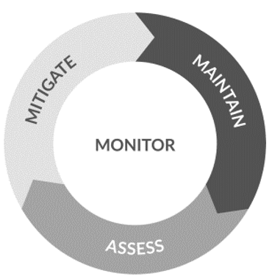
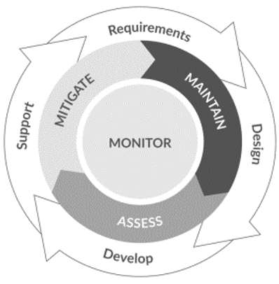
CAPÍTULO 3. GESTÃO DE THIRD-PARTY COMPONENTS
SDLC VS CICLO DE VIDA DE UM TPC
ETAPAS DE AMBOS OS CICLOS
Third-party Components Life Cycle
Software Development Life Cycle

Slide 18
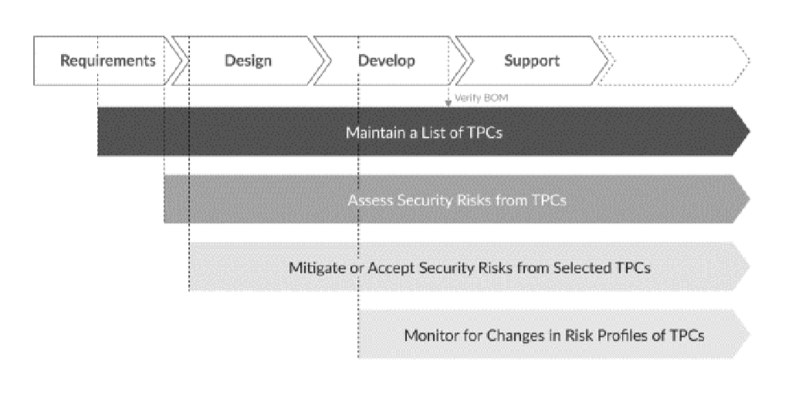
CAPÍTULO 3. GESTÃO DE THIRD-PARTY COMPONENTS
SDLC VS CICLO DE VIDA DE UM TPC
RELAÇÃO EXISTENTE ENTRE AMBOS OS CICLOS
1
Listar os TPC’s no decorrer da fase Requirements. Os requisitos funcionais serão importantes para ditar o uso de TPC’s específicos.
1
2
2
A posterior avaliação de riscos inicia-se assim que um TPC candidato é identificado pela listagem anterior.

Slide 19
CAPÍTULO 3. GESTÃO DE THIRD-PARTY COMPONENTS
SDLC VS CICLO DE VIDA DE UM TPC
RELAÇÃO EXISTENTE ENTRE AMBOS OS CICLOS
3
A mitigação/aceitação destes riscos vai desde a fase de Design até ao fim do SDLC, dado que é necessário salvaguardar certos níveis de código para conseguir mitigar tais riscos.
3
4
A monitorização visa acompanhar continuamente o TPC depois de tudo feito. Por isso deve ser feita na parte de Develop e antes de enviar o produto final.
4

Slide 20
CAPÍTULO 3. GESTÃO DE THIRD-PARTY COMPONENTS
SDLC VS CICLO DE VIDA DE UM TPC
RELAÇÃO EXISTENTE ENTRE AMBOS OS CICLOS
!
VERIFY BOM
!
Verificação da BOM feita antes da fase de Support, dado que pode ser preciso acionar uma nova avaliação de riscos antes de enviar o produto caso existam novos TPC’s ou atualizações sobre os mesmos.

Slide 21
CAPÍTULO 3. GESTÃO DE THIRD-PARTY COMPONENTS
INGREDIENTES-CHAVE PARA A GESTÃO DE TPC’S
ETAPAS DE AMBOS OS CICLOS
Conforme temos visto ao longo de toda esta apresentação os quatro maiores passos/fases, ou seja, Maintain, Assess, Mitigate e Monitor têm uns ingredientes-chave para serem considerados como uma excelente gestão do ciclo de vida dum TPC.
Existem uma panóplia de ingredientes para as quatro fases essenciais para a gestão do ciclo de vida dos TPC. Alguns destes ingredientes são considerados o mínimo para cada fase de forma a existir um controlo essencial e basilar dos TPC.

Slide 22
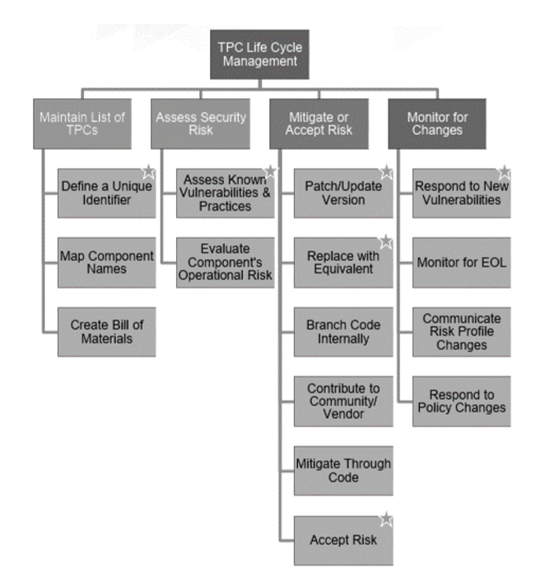
CAPÍTULO 3. GESTÃO DE THIRD-PARTY COMPONENTS
3.1. INGREDIENTES-CHAVE PARA A GESTÃO DE TPC’S
Os ingredientes assinalados com a estrela são considerados o mínimo a cada fase de forma a existir um controlo basilar dos TPCs de um produto

Slide 23
CAPÍTULO 3. GESTÃO DE THIRD-PARTY COMPONENTS
INGREDIENTES-CHAVE PARA A GESTÃO DE TPC’S
MAINTAIN Manter uma lista de TPC’s
COMO FAZÊ-LO?
Identificadores únicos para os TPC’s para ajudar na criação da BOM;
Mapeamento correto dos TPC’s e seus identificadores com toda a informação útil sobre cada TPC e suas possíveis vulnerabilidades, patches, etc.;
Criação da BOM utilizando a abordagem mais correta para a empresa e os seus softwares com TPC.

Slide 24
CAPÍTULO 3. GESTÃO DE THIRD-PARTY COMPONENTS
INGREDIENTES-CHAVE PARA A GESTÃO DE TPC’S
MAINTAIN Manter uma lista de TPC’s
MÉTODOS PARA CRIAR E MANTER UMA LISTA DE TPC’S
Método | Prós | Contras
Lista manual dos TPC’s | Gratuito | Pouca certidão, principalmente nas sub-dependências
Ferramentas Automáticas | Muito preciso e eficiente | Preço e disponibilidade de múltiplas ferramentas para diferentes linguagens
Combinação das duas | Combinação dos prós falados acima | Combinação dos contras falados acima

Slide 25
CAPÍTULO 3. GESTÃO DE THIRD-PARTY COMPONENTS
INGREDIENTES-CHAVE PARA A GESTÃO DE TPC’S
ASSESS Avaliar o risco de segurança
COMO FAZÊ-LO?
Avaliar as vulnerabilidades conhecidas e as práticas usadas;
Detetar as vulnerabilidades ainda por remediar relativamente à ultima versão (ou a em uso) verificando se existem modos já disponíveis para mitigar as mesmas;
Avaliar o risco operacional do componente;
Manter o TPC estável e atualizado através de manutenções short ou long term.

Slide 26
CAPÍTULO 3. GESTÃO DE THIRD-PARTY COMPONENTS
INGREDIENTES-CHAVE PARA A GESTÃO DE TPC’S
MITIGATE Mitigar ou aceitar o risco de segurança
COMO FAZÊ-LO?
Etapa mais importante e de maior risco;
Etapa onde são encontradas as vulnerabilidades nos TPC usados no(s) produto(s);
Tomar uma medida de forma proporcional à gravidade do CVE em causa;
Atualizar sempre o TPC pensando no trabalho adicional;
Substituir um TPC que seja equivalente.

Slide 27
CAPÍTULO 3. GESTÃO DE THIRD-PARTY COMPONENTS
INGREDIENTES-CHAVE PARA A GESTÃO DE TPC’S
MITIGATE Mitigar ou aceitar o risco de segurança
COMO FAZÊ-LO?
Criar um novo Branch internamente e responsabilizar por remediar a vulnerabilidade;
Mitigar através de novo código por cima de forma a atenuar o problema encontrado;
Aceitar o risco envolvido quando o TPC está numa porção do produto que a equipa não está a usar ativamente ou então a vulnerabilidade tem um score baixo de perigo.

Slide 28
CAPÍTULO 3. GESTÃO DE THIRD-PARTY COMPONENTS
INGREDIENTES-CHAVE PARA A GESTÃO DE TPC’S
MONITOR Monitorizar mudanças aos TPC’s
COMO FAZÊ-LO?
Responder a novas vulnerabilidades colocadas nas bases de dados de segurança;
Monitorizar a End of Life dos TPC e verificar se o componente foi descontinuado ou apenas a versão usada;
Comunicar as mudanças sobre o perfil de risco da empresa quando é descoberta uma vulnerabilidade na sua porção do produto à medida que se vai mitigando a mesma;
Responder às mudanças de politica de segurança sobre os TPC.

Slide 29
4
PESQUISA ADICIONAL E CONSIDERAÇÕES FUTURAS
4.1. Pesquisa de outros artigos/fontes que abordam a área dos TPC’s
4.2. Considerações a ter em conta para futuro trabalho

Slide 30
CAPÍTULO 4. PESQUISA ADICIONAL E CONSIDERAÇÕES FUTURAS
PESQUISA ADICIONAL
LISTAGEM DE OUTROS ARTIGOS BIBLIOGRÁFICOS RELACIONADOS COM A ÁREA
Título do Artigo | Autores e Ano do Artigo | Descrição do Artigo
A New Detection Method for Stack Overflow Vulnerability Based on Component Binary Code for Third-Party Component | (2018) | “This paper designs a stack buffer overflow vulnerability algorithm SBOD for the COM component and implements a prototype system of detecting stack buffer overflow vulnerability.”
Shipboard ECDIS Cyber Security: Third-Party Component Threats | Boris Svilicic; Igor Rudan; Vlado Frančić; Mateo Doričić (2019) | “The analysis of the cybers security is based on the cyber security testing of the shipboard ECDIS using an industry vulnerability scanner.”

Slide 31
CAPÍTULO 4. PESQUISA ADICIONAL E CONSIDERAÇÕES FUTURAS
PESQUISA ADICIONAL
LISTAGEM DE UM ARTIGO ONLINE RELACIONADO COM A ÁREA
Título do Website | Link e Ano do Artigo | Descrição do Artigo
The Hidden Risk in All IoT Devices: Third-Party Components | (2018) | “Creating and designing secure IoT devices is a mission of high complexity. IoT devices often contain many functionalities that require using third-party software components within the device. In this article we will review the hidden risks in third-party components – as these components are highly critical in IoT devices, and affect device security greatly.”

Slide 32
CAPÍTULO 4. PESQUISA ADICIONAL E CONSIDERAÇÕES FUTURAS
PESQUISA ADICIONAL
PEQUENA ANÁLISE DO ARTIGO ONLINE, TÓPICOS QUE ABORDA
Para que são utilizados os TPC’s? – Neste ponto referem a importância em se usar TPC’s em dispositivos IoT;
Porque é que os TPC’s são realmente importantes? – Fala-se sobre a importância dos TPC’s e a sua ligação interna com o dispositivo IoT em si;
Ferramentas de segurança existentes são insuficientes – Deixa-se evidente que as ferramentas de segurança comuns necessitam de uma solução altamente eficaz para proteger os TPC’s;
Conhecimento por parte dos atacantes – Ideia de que os atacantes têm um conhecimento prévio sobre os TPC’s;
Importância de manter o dispositivo atualizado – O uso de TPC’s pode dificultar a ideia de manter um dispositivo o mais atualizado possível.

Slide 33
CAPÍTULO 4. PESQUISA ADICIONAL E CONSIDERAÇÕES FUTURAS
PESQUISA ADICIONAL
PEQUENA ANÁLISE DO ARTIGO ONLINE, CONCLUSÕES
Uso de TPC’s em dispositivos IoT é inevitável;
Necessidade de um cuidado extra em termos de segurança;
Necessidade de mitigar ao máximo o risco de vulnerabilidade desses componentes;
Tema atual e para o qual as medidas falas continuam a ser necessárias.

Slide 34
CAPÍTULO 4. PESQUISA ADICIONAL E CONSIDERAÇÕES FUTURAS
CONSIDERAÇÕES FUTURAS
IDEIAS/MÉTODOS A TER EM CONTA PARA TRABALHO FUTURO
Método | Descrição do Método
Crowdsourcing of Naming and Name Mapping | A ideia seria aprofundar a ideia de unique names abordada no subcapítulo Maintain - Manter uma lista de TPC’s, onde as organizações atribuíssem um nome exclusivo para um dado TPC. O grande problema a lidar seria a grande escala de TPC’s, pelo que se esperaria que as organizações colaborassem entre si de forma a conseguir criar um sistema de nomenclatura padrão.
Crowdsourcing of an End-of-life Repository | Criar uma database que providencie as datas de quando um TPC vai atingir o seu fim de ciclo de vida, ou seja, quando deixará de ser suportado pelo seu vendedor e quando as vulnerabilidades de segurança associadas a si estão sem qualquer tipo de resolução existente.
Crowdsourcing of a Vulnerability Source Listing | Criar uma lista das vulnerabilidades dos TPC’s através das organizações em si como dos próprios fornecedores.

